Slide 1
FONTES
Applicazione per la ricerca di luoghi di culto e monumenti storici religiosi
della città di Afragola.

Slide 2
L’idea che ci ha spinti nella creazione di questa applicazione
È la valorizzazione del nostro amato territorio iniziando da Afragola
Favorire la visita da parte degli interessati ai vari monumenti presenti sul territorio

Slide 3
UTILIZZO DELL’ APPLICAZIONE
L’applicazione si presenterà a noi con una schermata con 3 pulsanti ognuno dei quali avrà una funzione diversa.

Slide 4
I 3 pulsanti sono:
MONUMENTI
MAPPA
CONTATTACI

Slide 5
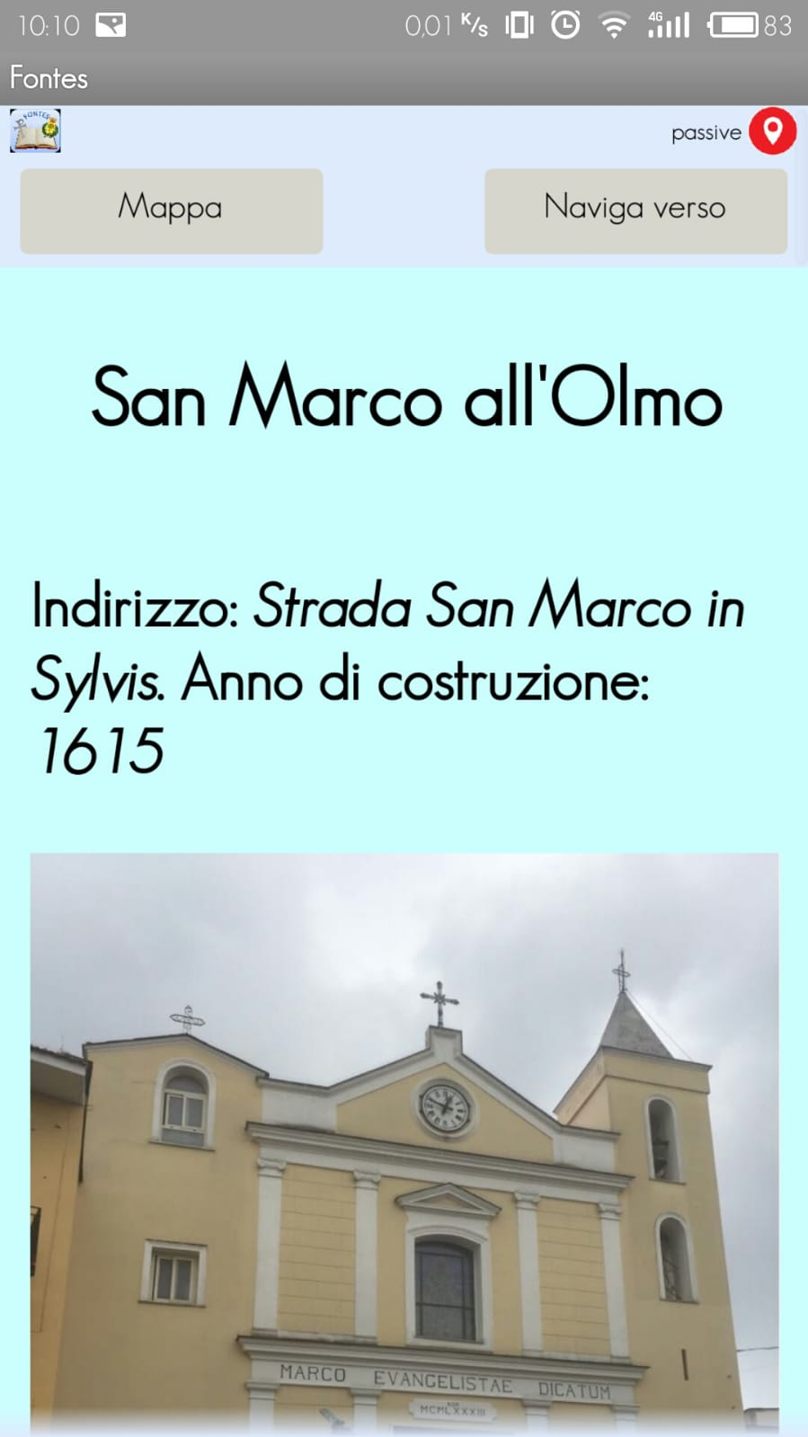
Il primo tasto se verrà cliccato ci mostrerà tutti i monumenti presenti nell’applicazione che con il passar del tempo aumenteranno.
Tasto principale “MONUMENTI”
(se cliccheremo su un monumento si troveranno altri 2 pulsanti uno mappa e l’altro e naviga verso).

Slide 6
Ogni monumento conterrà il tasto “Naviga verso”…
E’ un tasto che ci permette di visualizzare la strada da percorrere dalla propria posizione al luogo desiderato.

Slide 7
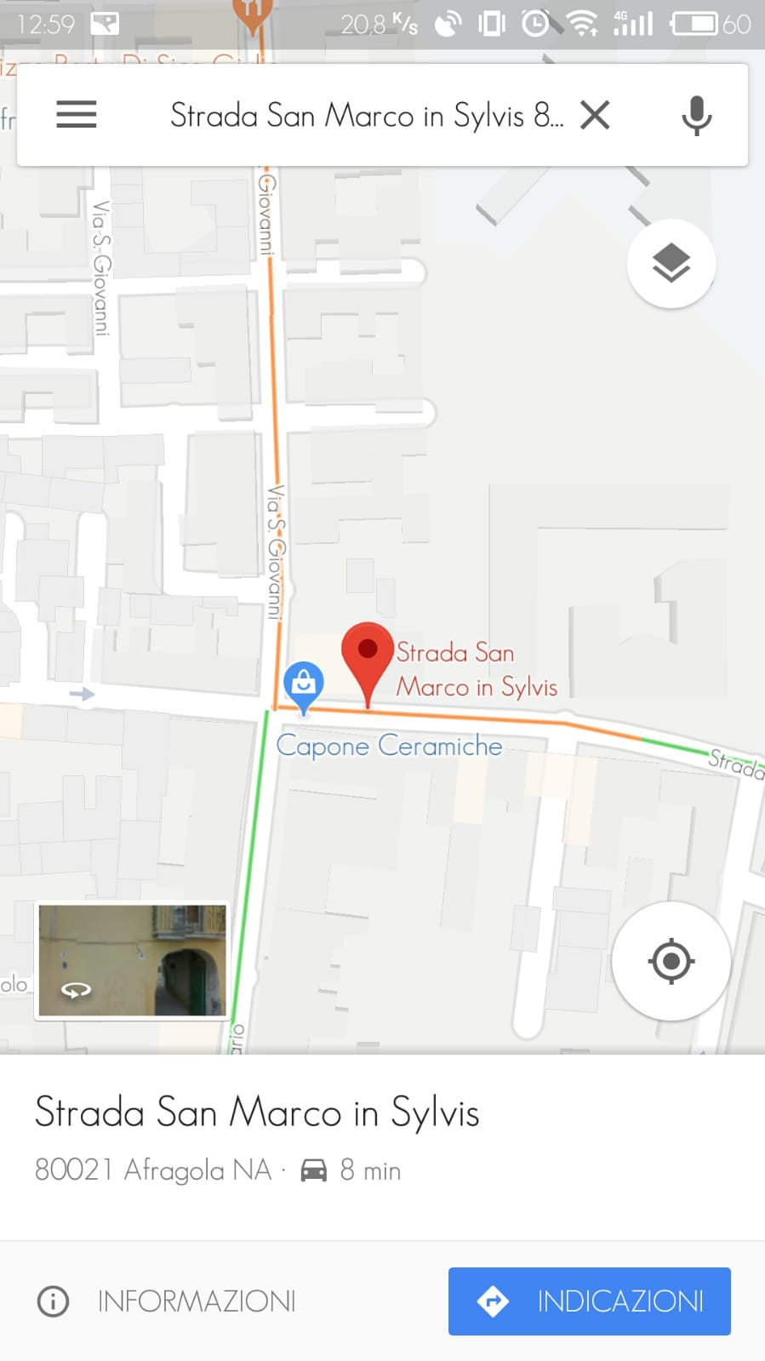
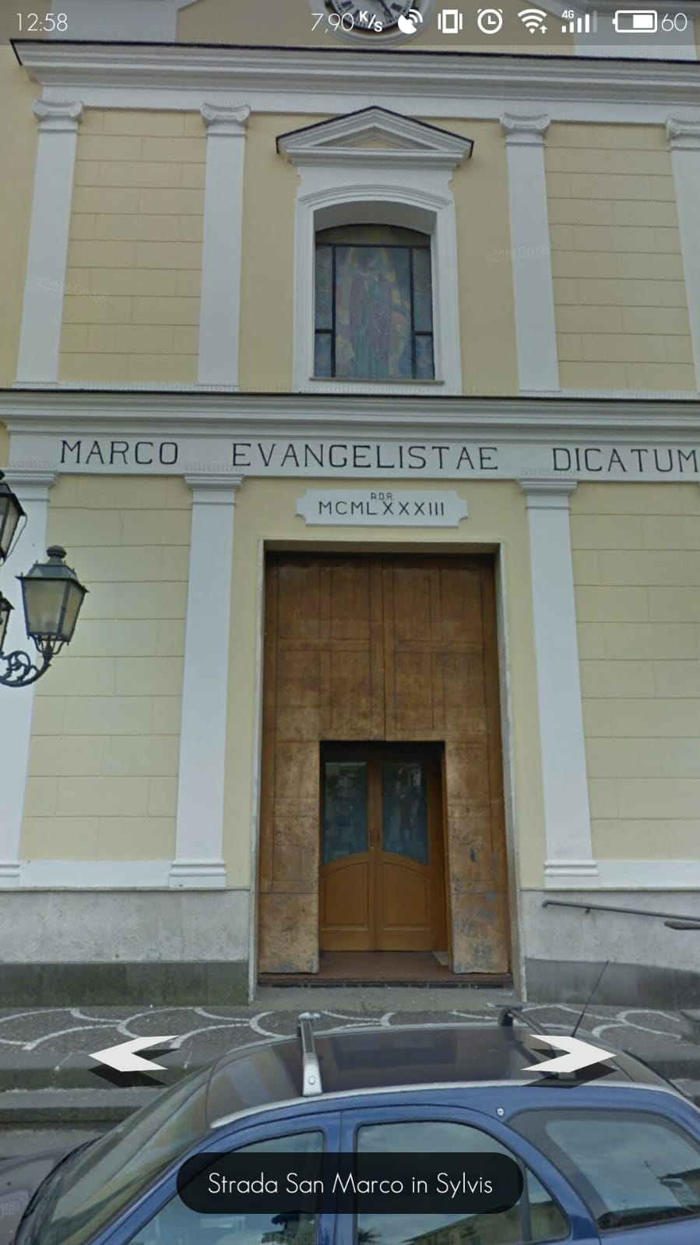
…ed il tasto “Mappa”
E’ un tasto che ci permette di visualizzare la strada del luogo desiderato.

Slide 8
Funzioni
C’è anche la possibilità di visualizzare il monumento in 3D direttamente dallo smartphone.

Slide 9
Tasto principale “MAPPA”
MAPPA

Slide 10
Contenuto:
Quando verrà cliccato il tasto mappa si aprirà la mappa con tutti i monumenti e le chiese, che come ribadito prima continueranno ad essere aggiunte.

Slide 11
Tasto principale “CONTATTACI”
Qui ci sono tutte le informazioni necessarie per aiutarci nello sviluppo del applicazione.

Slide 12
Come scaricare ed utilizzare l’applicazione FONTES
Iniziamo con l’abilitare l’installazione di applicazioni da sorgenti esterne
Ci sono 3 step:
Aprire le impostazioni del telefono
Aprire la sezione “sicurezza”
Spuntare la voce sorgenti sconosciute.

Slide 13
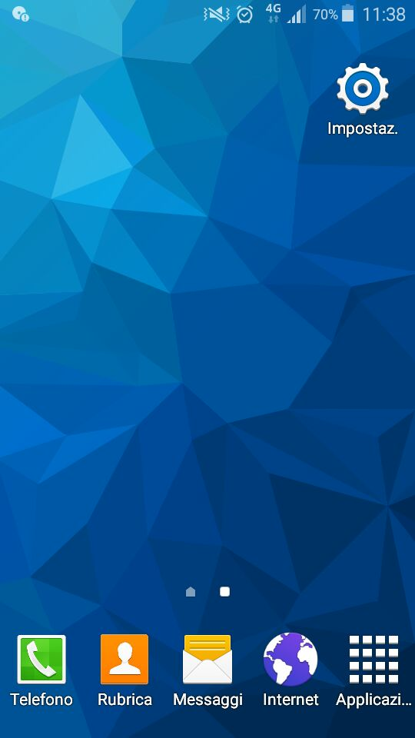
Step 1 : Aprire le impostazioni del telefono
Cerca nel tuo dispositivo un’applicazione con l’icona di un ingranaggio.

Slide 14
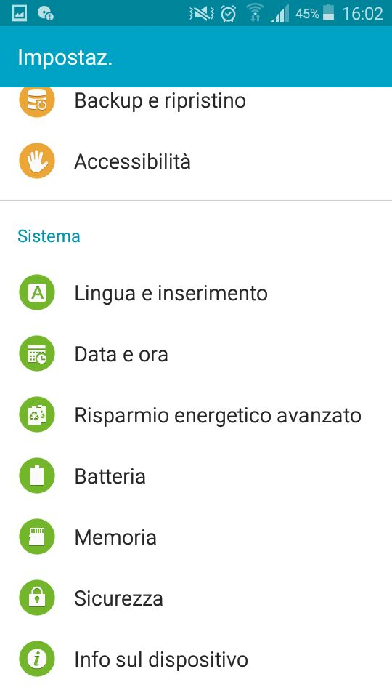
Step 2: Aprire la sezione “sicurezza”
Scrollare le varie impostazioni fin
quando non si visualizza la scritta
“sicurezza”.

Slide 15
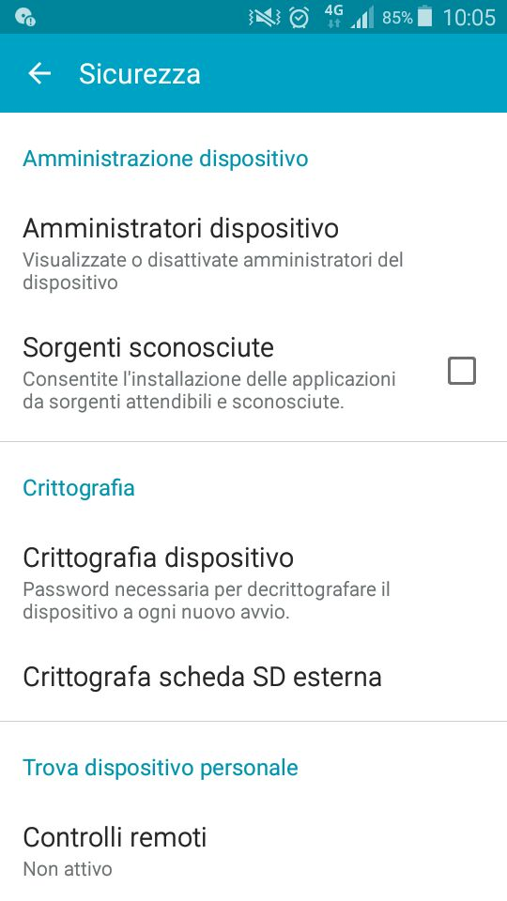
Step 3:Spuntare la voce sorgenti sconosciute
Nella sezione “amministrazione dispositivo” si potrà trovare la voce “sorgente sconosciuta”.

Slide 16
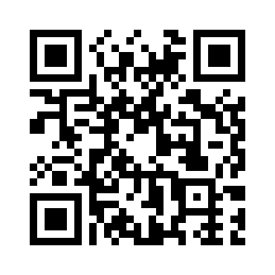
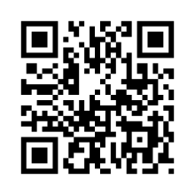
Per scaricare l’app
Per scaricare l’applicazione,abbiamo pensato di utilizzare un metodo pratico e funzionale: il QRcode
Scannerizzando il suddetto QRcode sarà possibile ottenere l’app sul dispositivo

